Slide 1
Circunferência trigonométrica

Slide 2
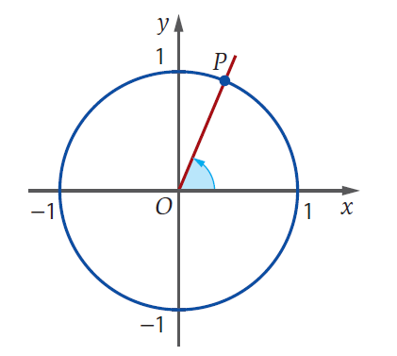

Slide 3
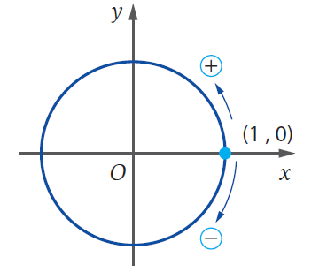
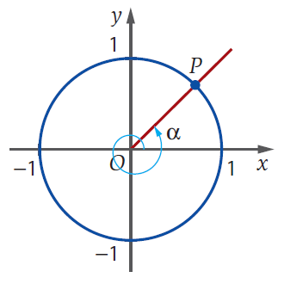

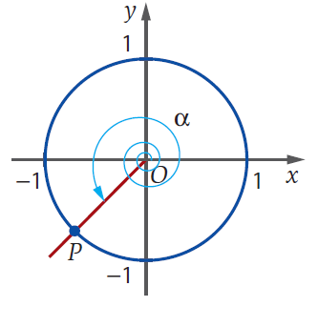

Um ângulo generalizado pertence ao mesmo quadrante que o respetivo ângulo orientado.
Exemplos

Slide 4
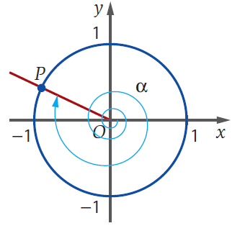

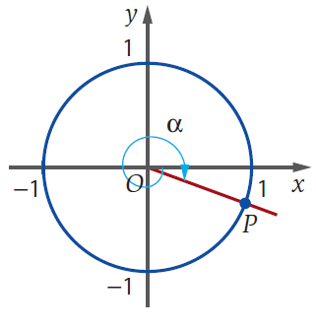

Exemplos

Slide 5
Razões trigonométricas de ângulos generalizados

Slide 6

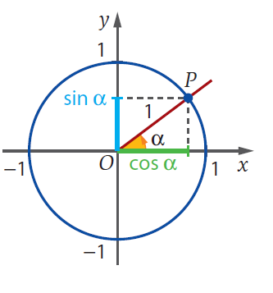
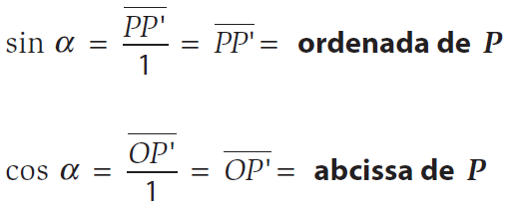
Seno e Cosseno de um ângulo orientado

Slide 7
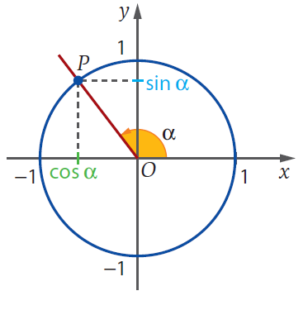
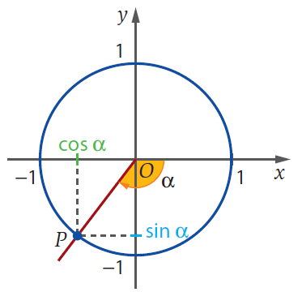
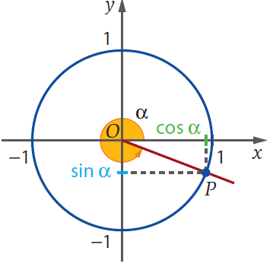
2.º Q
3.º Q
4.º Q

Slide 8



Slide 9

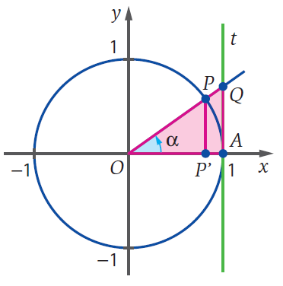


Tangente de um ângulo orientado

Slide 10
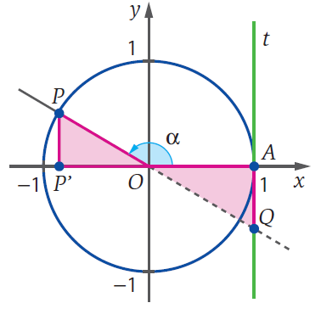
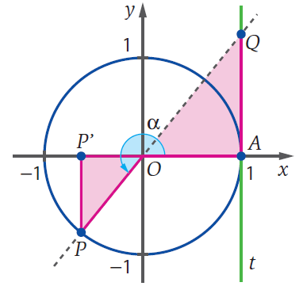
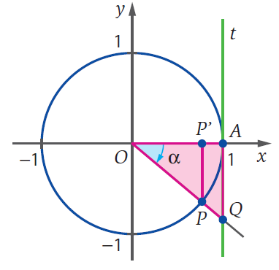
2.º Q
3.º Q
4.º Q

Slide 11

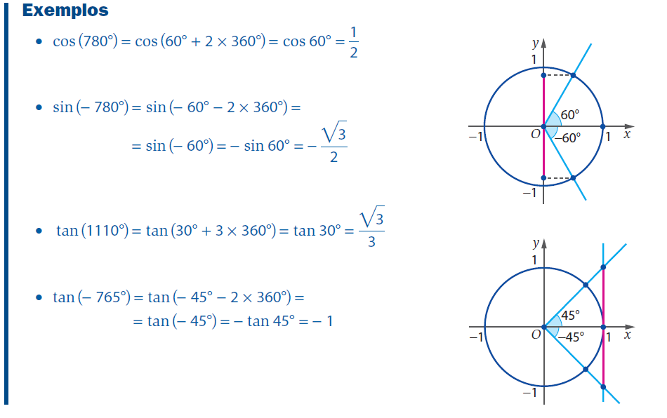
Razões trigonométricas de ângulos generalizados
Estes conteúdos não podem ser reproduzidos, copiados, alterados ou partilhados, no todo ou em parte, sem a autorização escrita da Raiz Editora.

